Slide 1
LA STORIA CULTURALE

Slide 2
CULTURA INTESA COME un sistema di concetti ereditati, trasmessi in forme simboliche attraverso cui gli uomini e le donne comunicano, e perpetuano la loro conoscenza della vita.

Slide 3
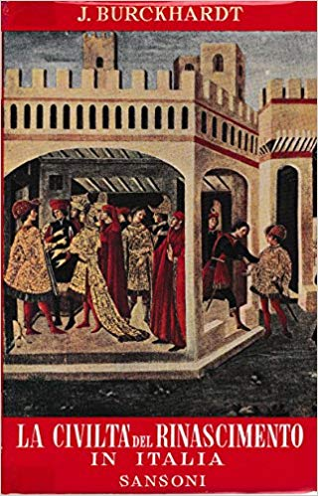
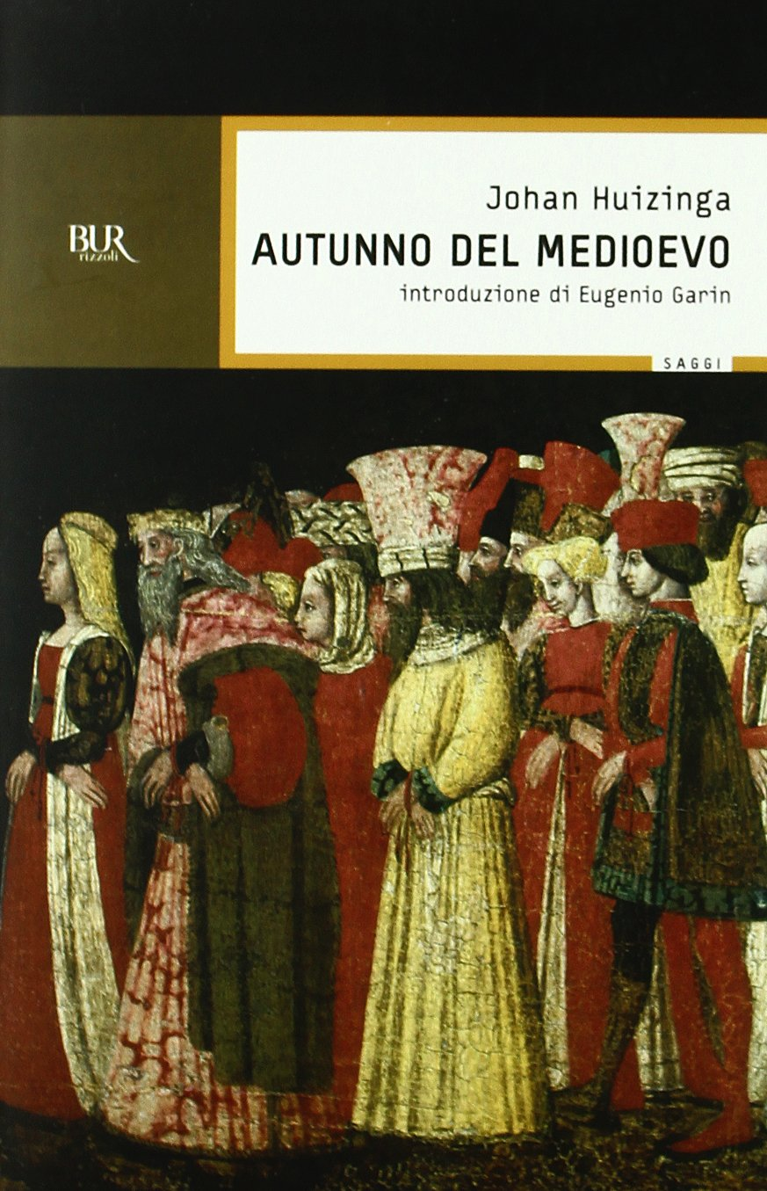

Slide 4

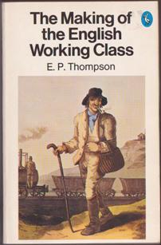

Slide 5
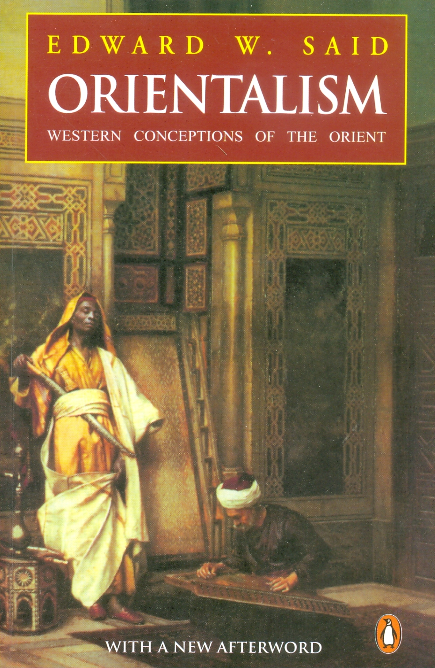
Orientalism, 1978
L'orientalismo può essere studiato e discusso come l'insieme delle istituzioni create dall'Occidente al fine di gestire le proprie relazioni con l'Oriente, gestione basata oltre che sui rapporti di forza economici, politici e militari, anche su fattori culturali, cioè su un insieme di nozioni vere o fittizie sull'Oriente.
Muovo dall'assunto che l'Oriente non sia un'entità naturale data, qualcosa che semplicemente c'è, così come non lo è l'Occidente. [...] quali entità geografiche e culturali, oltre che storiche, Oriente e occidente sono il prodotto delle energie materiali e mentali dell'uomo.

Slide 6
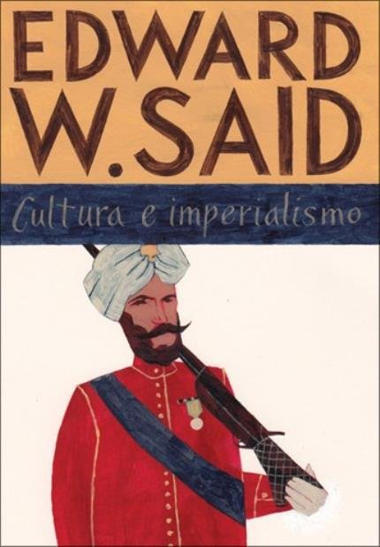
Culture and
Imperialism (1993)
La battaglia principale dell'imperialismo ha riguardato naturalmente la terra; ma quando si è trattato di stabilire a chi appartenesse originariamente un determinato territorio, chi avesse il diritto di insediarvisi a lavorare, chi dovesse continuare a farlo fruttare, chi avrebbe saputo riconquistarlo e chi avrebbe dovuto deciderne il futuro – tutto questo è stato analizzato, contestato e persino, ad un certo punto, deciso dalla narrativa.
Come ha suggerito un eminente critico, le nazioni stesse sono delle narrazioni. Il potere di narrare, o di impedire ad altre narrative di formarsi e di emergere, è cruciale per la cultura e l'imperialismo, e costituisce uno dei maggiori legami tra l'una e l'altro.

Slide 7
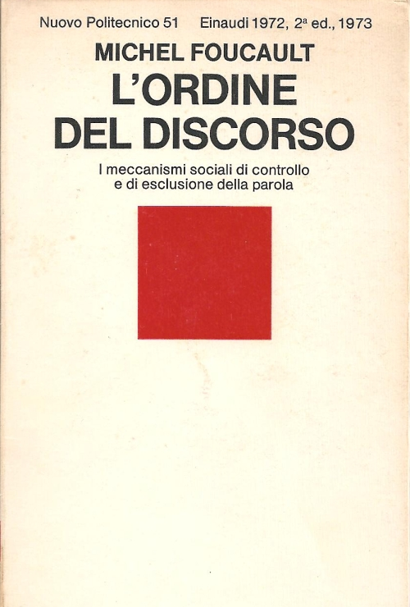
I DISCORSI
Strutture che, ordinando le idee e rendendo difficile per gli individui pensare al di fuori di esse, diventano strumento di potere.
Strettamente connesse con la società in cui prendono forma, esse sono il risultato di particolari procedure di controllo, di selezione, di indirizzamento, di diffusione, che plasmano il modo di pensare e di rappresentare la realtà

Slide 8
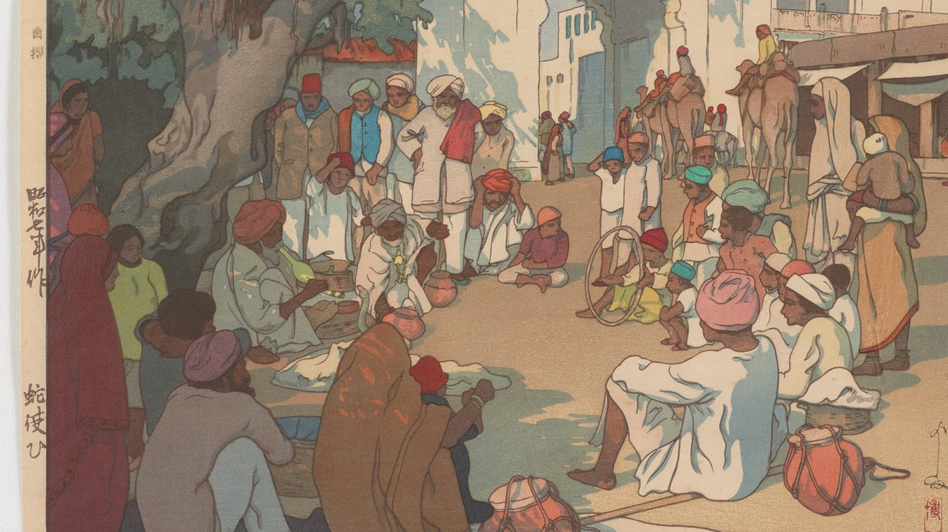
«Proprio come nessuno di noi è al di fuori o al di là della geografia, nessuno di noi si può completamente astrarre dalla lotta per la geografia. Una lotta complessa e interessante perché non riguarda solo soldati e cannoni, ma anche idee, forme, rappresentazioni e meccanismi dell'immaginario»

